Slide 1
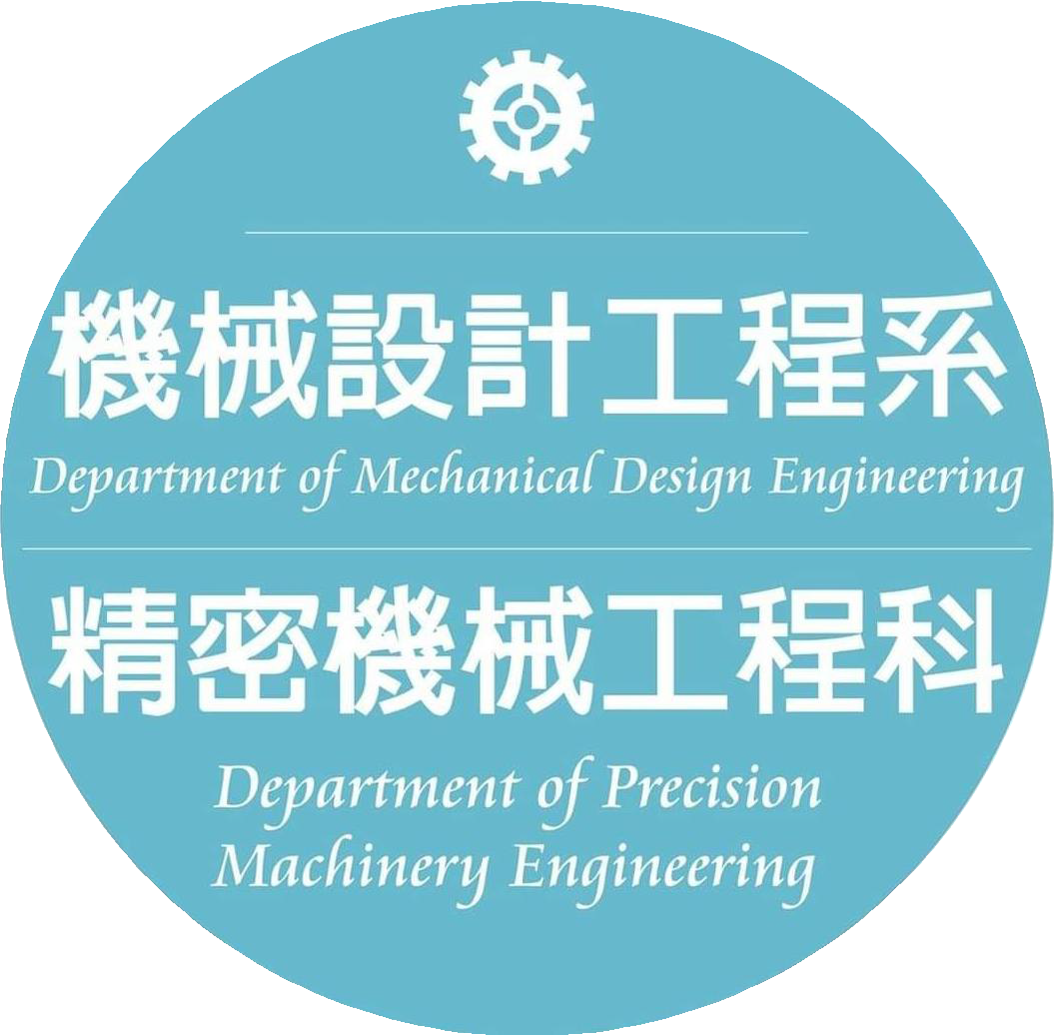
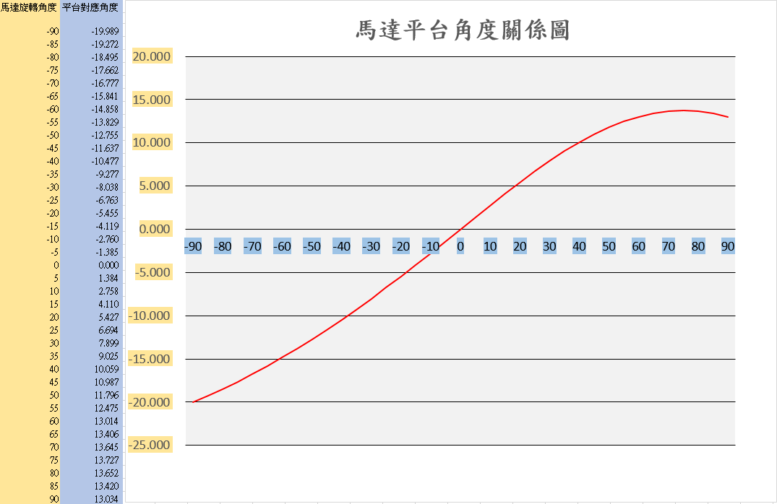
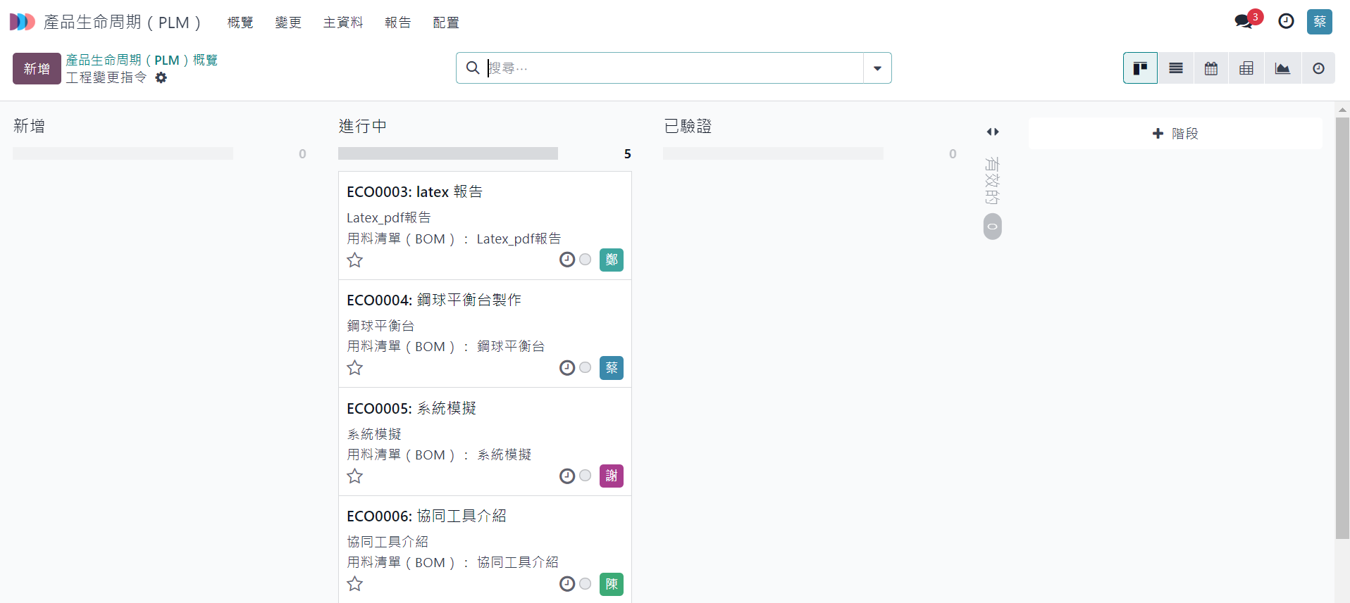
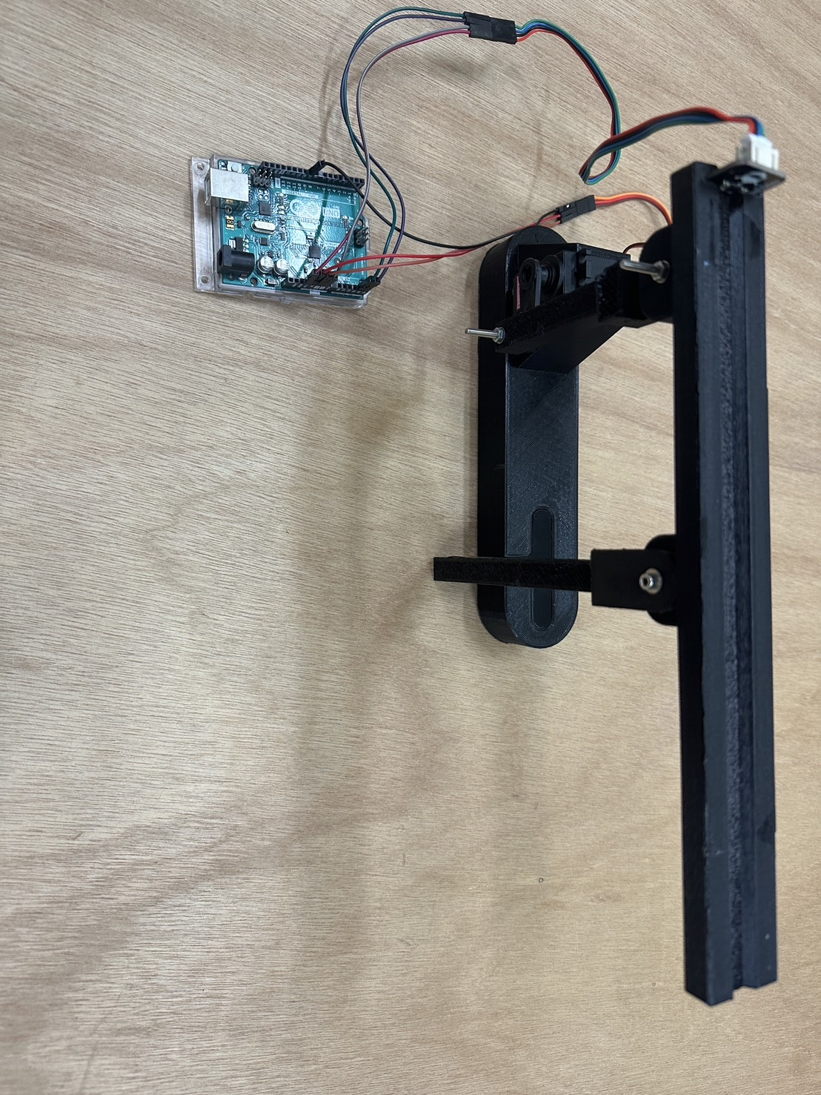
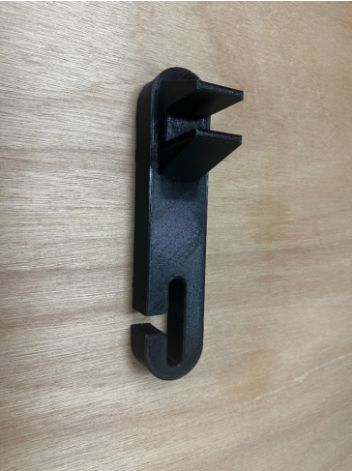
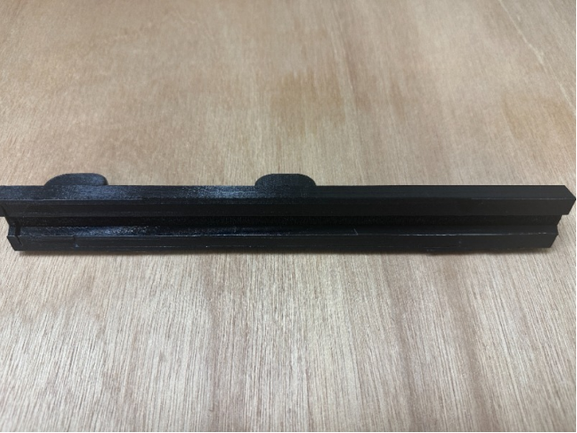
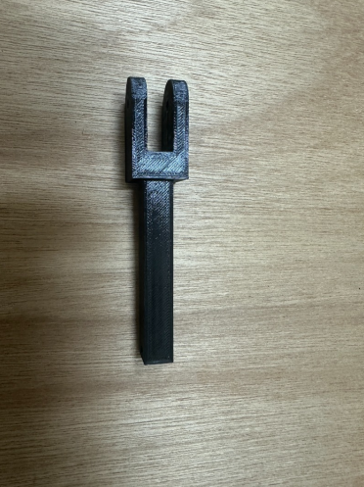
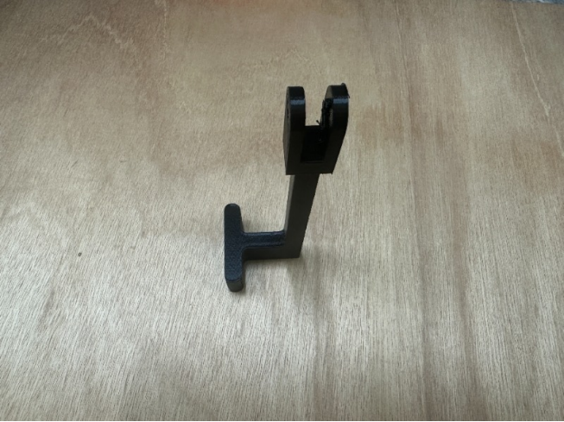
國立虎尾科技大學
機械設計工程系暨精密機械工程科
ODOO PLM 在協同設計上的應用 - 以鋼球平衡台設計為例
Application of ODOO PLM in collaborative design - taking the Design of Steel Ball Balancing Platform as an example
指導教授: 嚴家銘 教授 參與學生:陳岳檉、蔡弦霖、鄭立揚、謝鴻元
摘要
本研究旨在探討如何利用 ODOO PLM 進行協同設計，以此提高團隊合作效率和品質。通過分析ODOO PLM在協同設計過程中應用效果， 並提出相關的優化建議，以改善設計流程並推動協同設計的應用。
以鋼球平衡台設計為例，我們將透過 ODOO PLM 和 GitHub 進行協同設計、管理、製造執行及整合功能。設計過程中，我們將使用Geogebra、 Onshape 和 Solidworks 等工具設計機構，並透過 CoppeliaSim和 Python 進行PID 控制模擬。同時使用自行維護的3D列印機製作所需零件，實現虛實整合之目標。最後根據ODOO PLM 和GitHub的記錄歷程，評估協同作業的工作模式。
機構設計
專案製作過程中團隊的資訊共享至關重要，而版本控制則是協同設計的核心。我們借助 ODDO 中的產品生命週期管理功能，指派組員們進行分工並記錄產品製造過程中的每個步驟，如果在專案製作中出現錯誤，我們能夠快速定位問題並解決。
控制原理
我們以鋼球平衡台作為專題的主體，然後寫程式驅動雷射測距感測器當鋼球遠離時platform，當鋼球靠近時 platform 放下，重複此動作直至鋼球平衡台平衡。
各零件列印成品
成品
base
platform
link
support
assemble
結論
在本次的專題中，我們使用 Odoo 作為產品設計的基底，並且結合SolidWorks 和 Coppeliasim 設計零件及模擬再加入 github 進行協同，最後使用 3D 列印列印零件加以組裝然後配合機電控制實現從零開始生產並且製造出一個產品。在這個專裡我們學到了每種程式不同功用，並使用各個程式的優缺點加以揉合後產生一加一大於二的功效。

